Slide 1
Дополнительная образовательная программа «Моделька»
«Рисуем Муху 3D ручкой»
Подготовил воспитатель Половинкина Е.М.

Slide 2
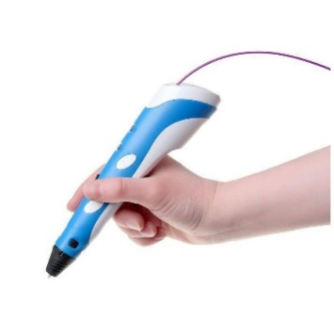
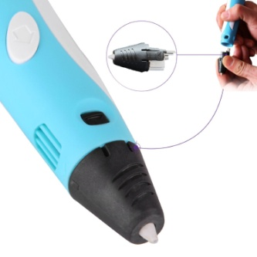
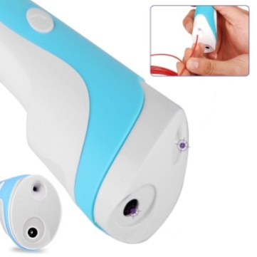
Меры предосторожности
Во время рисования следить за тем, чтобы всегда
оставался не менее 10 см пластика снаружи ручки.
Если весь пластик окажется в ручке, он может
застрянет там и изделие придется ремонтировать.
2. После рисования нажмите кнопку извлечения
пластика и аккуратно, не дёргая извлеките оставшийся
пластик из ручки. Если сделать это резко вы можете
повредить механизм подачи пластика.
3. Не снимать наконечник (сопло) ручки без консультации
технического специалиста, это может привести к поломке
креплений.
4. Не разбирайте ручку самостоятельно, если она не работает прежде
чем разбирать ее, внимательно ознакомьтесь с инструкцией или
обратитесь в службу технической поддержки.
5. Работать ручкой нужно осторожно, во время
работы стальной
наконечник разогревается до температуры
230 С. Маленькие дети должны работать под присмотром
родителей, чтобы не получить ожог.

Slide 3
Для урока потребуется: пластик АБС (чёрный, синий, белый, прозрачный), карандаш, лист бумаги.

Slide 13
Молодец!
Отлично!

